Slide 1

面向垂直场景的智能体RAG知识服务系统 研究与实现
���学生创新创业训练计划立项汇报
���责人：胡景熙 | 成员：孙泽恺、冷诗雨 | 指导教师：周航
北京交通大学威海国际学院 | 信息管理与信息系统 | 2026年6月
创新训练项目 · 成果形式：学术论文 + 软件程序

Slide 2
目录 CONTENTS
01
选题背景与意义
研究背景、选题意义与延续性
02
研究现状分析
国内外进展与现有方法局限
03
主要研究内容
系统架构、路由层、多策略检索与验证
04
工作计划与预期成果
项目进度安排、预期论文与软件成果
05
参考文献
12篇核心文献

Slide 3

01
PART 01
Part 1
选题背景与意义

Slide 4

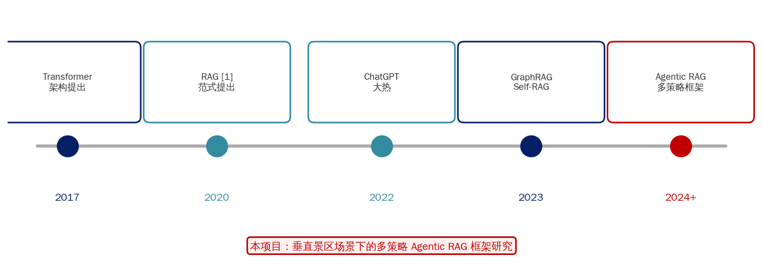
1-1 选题背景
LLM 快速发展，RAG 成为主流
垂直场景面临异质性挑战
大语言模型能力迅速提升，检索增强生成（RAG）已成为知识密集型问答主流技术路线 [1][10]
景区/校园等场景同时存在事实查询、空间推理、路线规划三类任务，单一RAG路径无法应对
4
引用：[1] Lewis et al. NeurIPS 2020 [6] Dong et al. ACL 2025 [10] Gao et al. 2024

Slide 5
1-2 选题意义
1
2
3
理论意义
应用价值
研究延续性
首次针对景区服务场景中用户请求异质性进行系统建模，将请求划分为三类并设计对应检索路径，填补多策略RAG研究空白。
为洱海生态廊道等景区提供可复用的智能知识服务框架，支持事实问答与空间关系推理，具有直接落地意义。
在团队去年大创事实问答模块基础上系统扩展：引入图谱检索、多策略路由与验证层，研究脉络完整。
5

Slide 6
02
PART 02
Part 2
研究现状分析

Slide 7
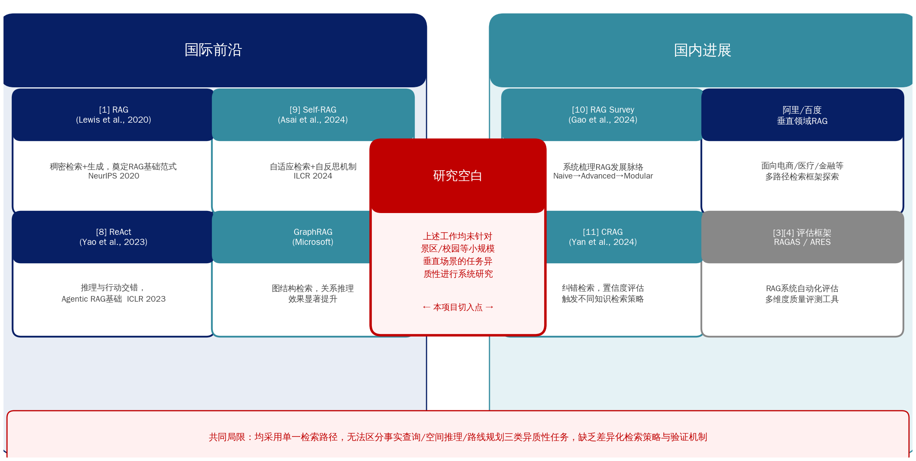
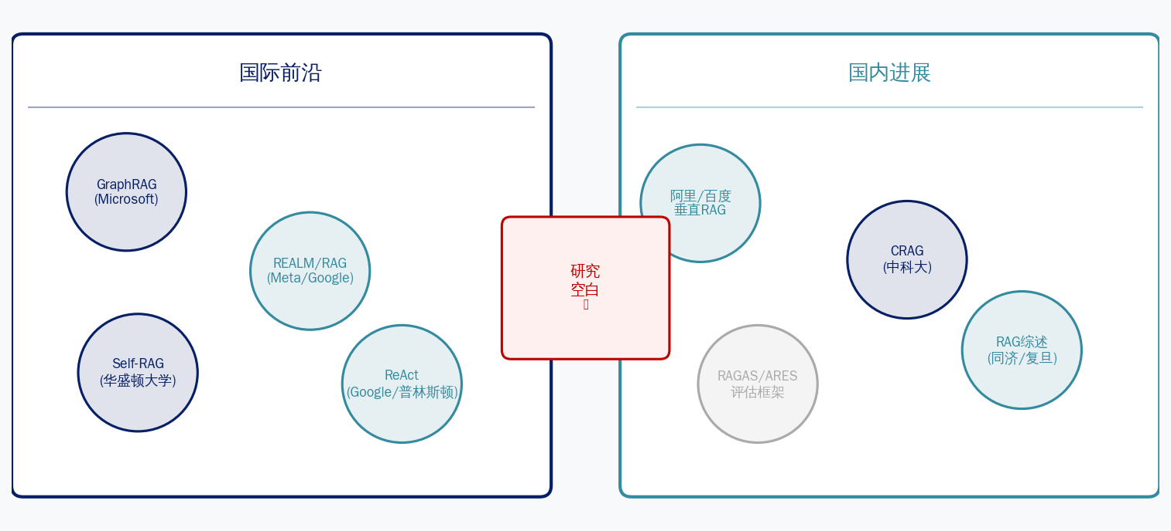
2-1 国内外研究现状
7
引用：[1][8][9][10][11]

Slide 8
2-2 现有方法的三大不足
❶ 任务类型无法区分
现有RAG对事实查询、空间推理、路线规划采用统一策略，导致非事实类任务准确率大幅下降。
❷ 检索策略缺乏差异化
单一向量检索对图结构关系问题效果有限；纯关键词检索对语义相似查询召回率低，两端均不适用。
❸ 生成结果缺乏可靠验证
大多数RAG缺少事后验证，面对时效冲突或约束违反时无法主动纠错，幻觉风险高 [3][4][11]。
→ 本项目提出「多策略 Agentic RAG 框架」，针对性解决以上三大问题，填补��直场景研究空白
8
引用：[2][3][5][6][7][9]

Slide 9
03
PART 03
Part 3
主要研究内容

Slide 10
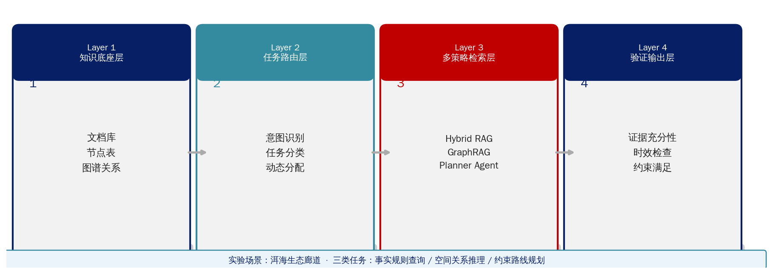
3-0 系统架构总览
10

Slide 11
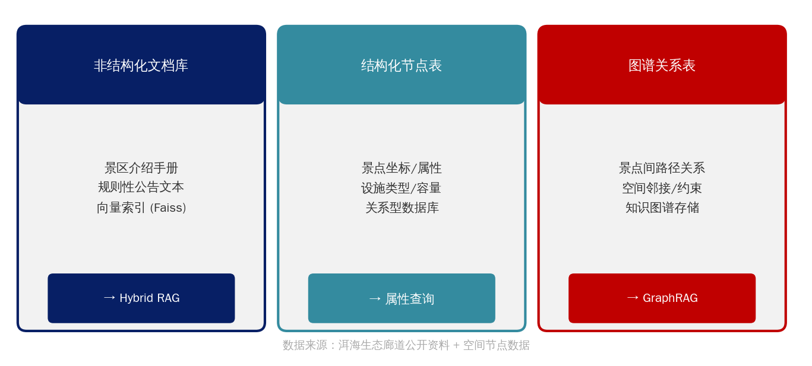
3-1 场景化知识底座构建
针对问题
景区数据散乱异构，缺乏统一知识表示： • 文本资料（非结构化） 介绍手册、规则公告文本 • 空间数据（半结构化） 节点坐标、设施属性信息 • 关系数据（结构化） 景点关联、路径约束条件 → 三类格式差异导致统一检索困难
→
11
引用：[9] Self-RAG [10] RAG Survey — 知识图谱与RAG融合研究基础

Slide 12
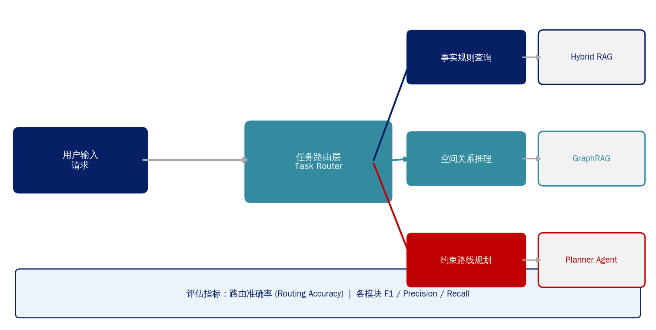
3-2 任务路由层��计
设计思路
意图分类器
识别用户输入属于：事实规则查询 / 空间关系推理 / 约束路线规划 三类任务之一
动态路由机制
根据分类结果动态分配对应检索模块，避免一刀切的单一路径处理方式
核心评估指标
路由准确率（Routing Accuracy）作为核心指标，以单一RAG路径为baseline进行对比实验
12
引用：[8] ReAct [9] Self-RAG [6] RAG-Critic

Slide 13
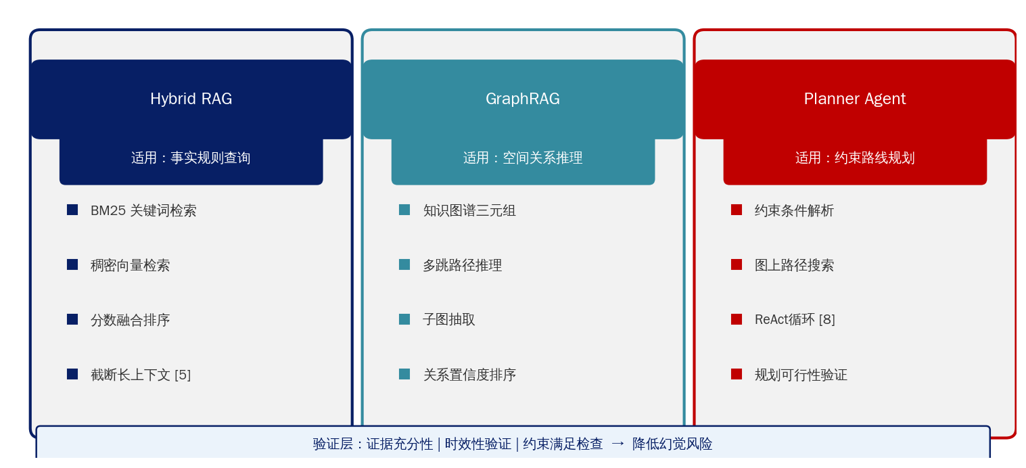
3-3 多��略检索模块与验证层
13
引用：[1][2][5][8][11] — 验证层参考 CRAG [11] 与 Self-RAG [9] 反思机制

Slide 14
04
PART 04
Part 4
工作计划与预期成果

Slide 15
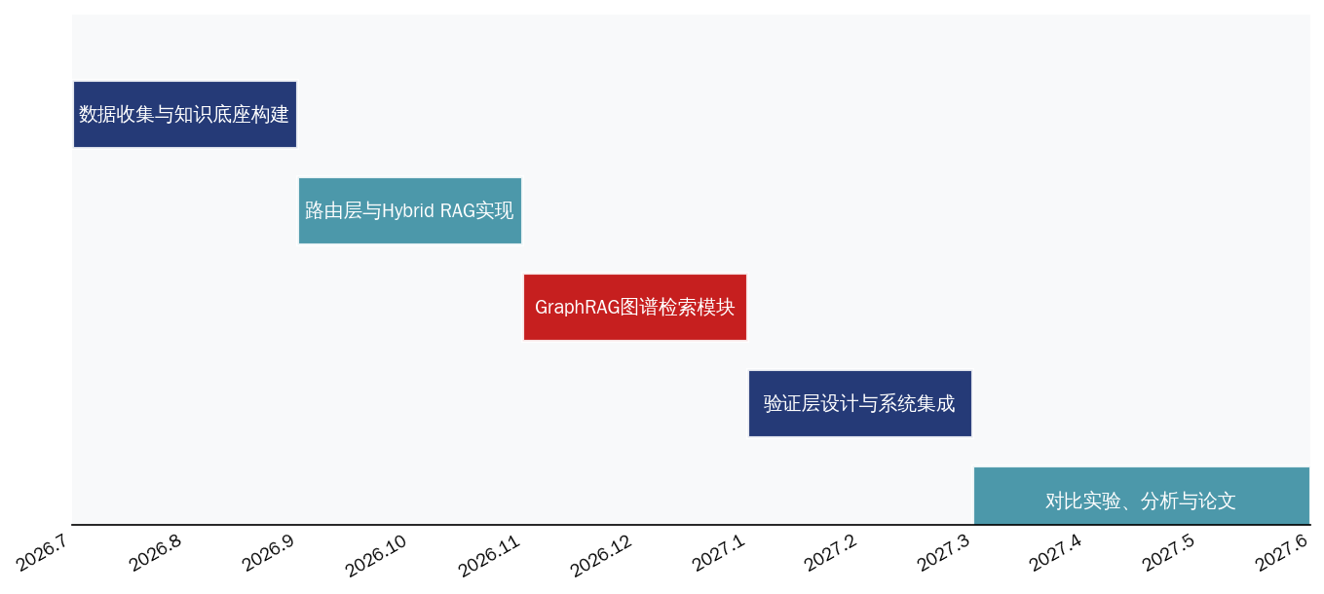
4 工作计划与预期成果
项目进度安排
预期成果与经费
发表论文 1 篇
AI或自然语言处理领域 学术论文（会议/期刊）
软件系统
多策略Agentic RAG系统 含可视化交互界面
经费预算
云计算¥3000 | 印刷¥1000 版面费¥2000 合计¥6000
15

Slide 16
参考文献
文献列表 （共12篇 · RAG及相关技术核心文献）
[1] Lewis P, et al. Retrieval-Augmented Generation for Knowledge-Intensive NLP Tasks. NeurIPS, 2020.
16
[2] Gao L, Ma X, Lin J, Callan J. Precise Zero-Shot Dense Retrieval without Relevance Labels (HyDE). ACL, 2023.
[3] Es S, James J, Espinosa-Anke L, Schockaert S. RAGAS: Automated Evaluation of RAG. EACL, 2024.
[4] Saad-Falcon J, et al. ARES: An Automated Evaluation Framework for RAG Systems. NAACL, 2024.
[5] Liu N F, et al. Lost in the Middle: How Language Models Use Long Contexts. TACL, 2024.
[6] Dong G, et al. RAG-Critic: Critic-Guided Agentic Workflow for RAG. ACL, 2025.
[7] Lee D, Jo Y, Park H, Lee M. Shifting from Ranking to Set Selection for RAG (SETR). ACL, 2025.
[8] Yao S, Zhao J, Yu D, et al. ReAct: Synergizing Reasoning and Acting in Language Models. ICLR, 2023.
[9] Asai A, Wu Z, Wang Y, Sil A, Hajishirzi H. Self-RAG: Learning to Retrieve, Generate and Critique. ICLR, 2024.
[10] Gao Y, Xiong Y, Gao X, et al. Retrieval-Augmented Generation for LLMs: A Survey. arXiv, 2024.
[11] Yan S-Q, Gu J-C, Zhu Y, Ling Z-H. Corrective Retrieval Augmented Generation (CRAG). arXiv, 2024.
[12] Friel R, Belyi M, Sanyal A. RAGBench: Explainable Benchmark for RAG Systems. arXiv, 2024.

